Slide 1
National Day
国庆纪念日是近代民族国家的一种特征，是伴随着近代民族国家的出现而出现的，并且变得尤为重要。它成为一个独立国家的标志，反映这个国家的国体和政体。
喜/迎/国/庆. 爱/我/中/华
李新光
数据组

Slide 2
目录
数仓的任务运行模式
调度功能说明
调度系统设计
调度代码讲解
调度系统优化方向

Slide 3
数仓的任务运行模式
/01
中华人民共和国70华诞

Slide 4
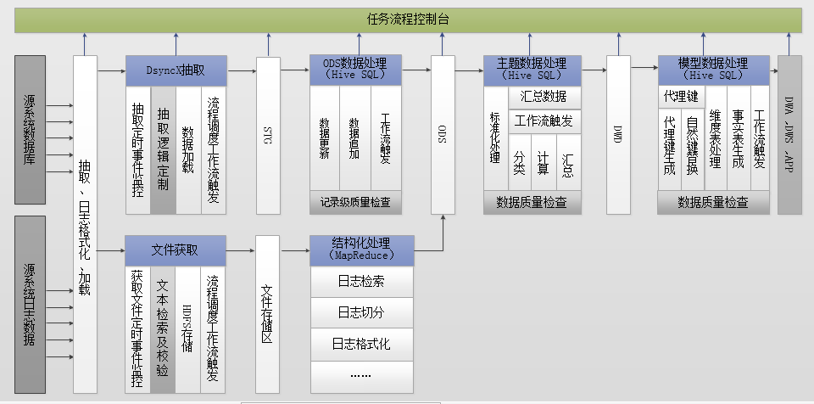
数仓的任务运行模式
每日时间点触发
每月、每周、每日、每日多次运行
任务批量运行
根据依赖关系依次运行
任务功能多样

Slide 5
调度功能说明
/02
我爱我的祖国，一刻也不能分割

Slide 6
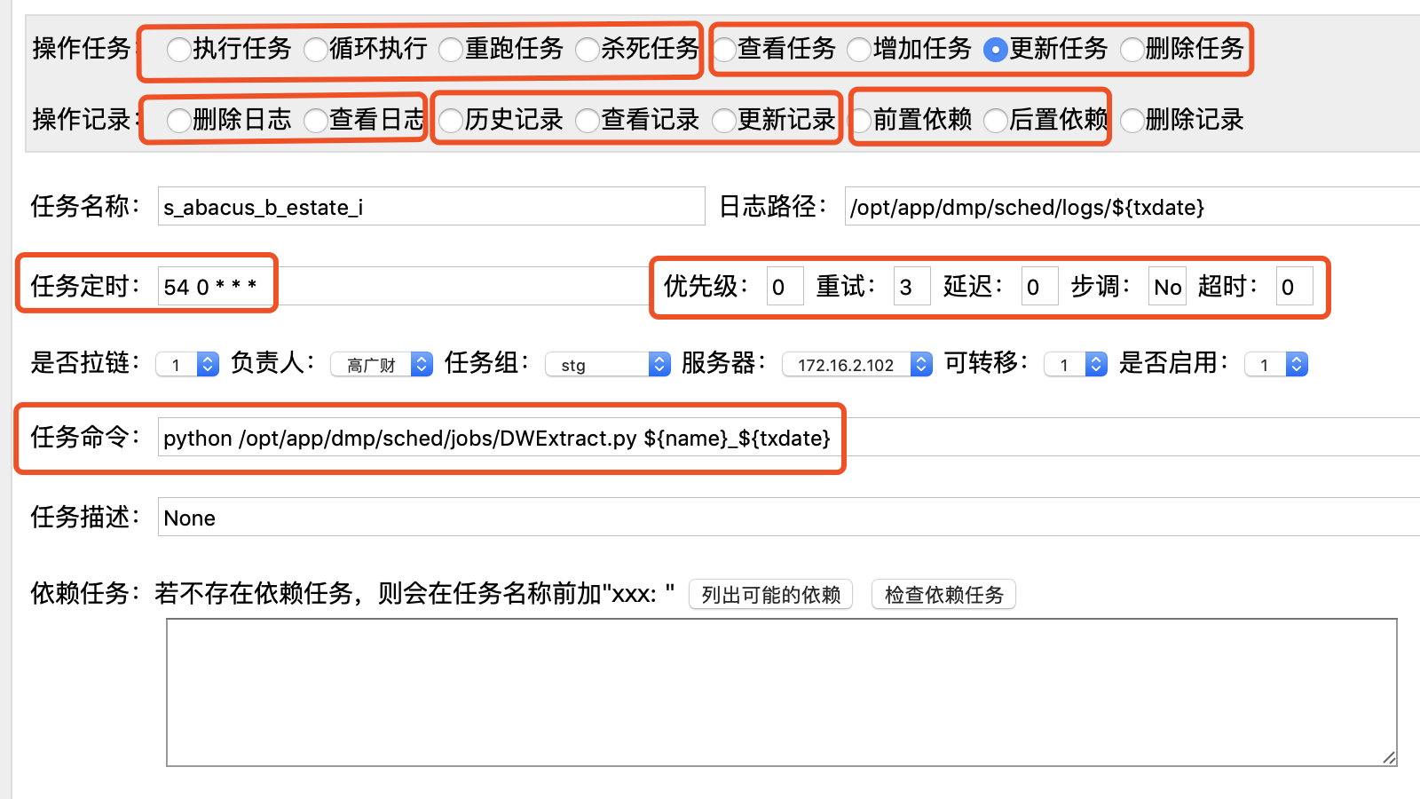
调度系统功能
数据源管理
任务增删改查
任务优先级、超时时间、重试次数设定
任务定时及调度管理任务
监控任务执行过程，告警
查询任务执行日志，处理问题
任务手工执行，连续及批量执行
任务依赖关系管理
任务功能自定义
自定义系统参数

Slide 7
调度系统功能
自定义抽取数据功能任务
自定义数据导出任务
自定义生成数据接入任务
自定义邮件发送功能任务

Slide 8
调度系统设计
/03
我爱我的祖国，为你唱首赞歌

Slide 9
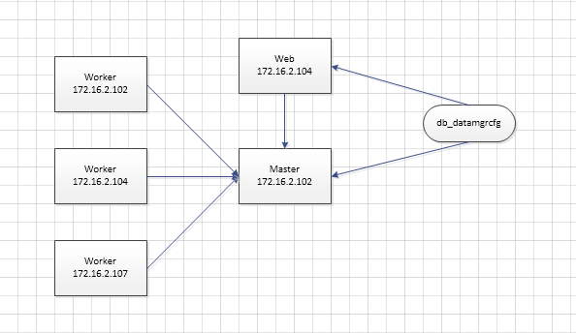
调度系统设计
单一调度节点、多个工作节点
设置SSH免密登录
Master与Worker间使用socket发送心跳、使用queue传输任务
表设计
db_source_cfg --数据源配置表，抽取线上系统数据需在此表中进行配置
exec_cfg --抽取任务类别表，用于拓展普通抽取和分库分表抽取
first_permission --WEB端访问一级权限配置表
second_permission --WEB端访问二级权限配置表
third_permission --WEB端访问三级权限配置表
sched_job --运行任务主表，记录所有运行的任务及任务属性
sched_job_record --任务运行状态表，记录任务运行的当前状态，与sched_job一一对应
sched_job_log --任务运行日志表，记录任务运行的历史状态及运行时间
sched_job_dependency --任务依赖表，记录任务间的依赖关系
sched_job_user --调度平台用户表，此表数据应与sched_job.man对应
sep_tb_cfg --分库分表抽取配置表
task_info_cfg --抽取任务配置表

Slide 10
调度代码讲解
/04
长江、黄河在我心中重千金

Slide 11
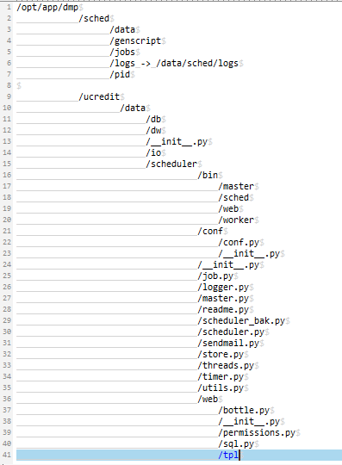
调度代码讲解
jobs下存放任务执行脚本
logs下存放系统进程日志
/ucredit/data/scheduler 为调度系统脚本
上代码

Slide 12
调度系统优化方向
/05
无论何时何地，一颗中国心

Slide 13
调度系统优化方向
前后端分离，增强前端操作功能，对业务开放
支撑数仓工作流程，完全系统操作，增加行为日志
增加系统间调用，与Athena结合
完善整合自定义功能脚本，补充调度平台功能
master单点
多调度体系（目前两套调度）
。。补充

Slide 14
Thanks 爱你，祖国
李新光
数据组

